Slide 1
Турнир
«DAGOMYS CUP»

Slide 2
Команда ФК «Алмаз-Антей» 2009 (г.р. приняла участие в Рождественском турнире по футболу «DAGOMYS CUP».
Сроки и место проведения турнира : с 04 по 11 января 2022г, г. Сочи
Затраты на участие в турнире включают в себя:
•Взнос за участие в турнире;
•Организация проживания и питания в г. Сочи;
•Авиабилеты;
•Трансфер от/до аэропорта.

Slide 3
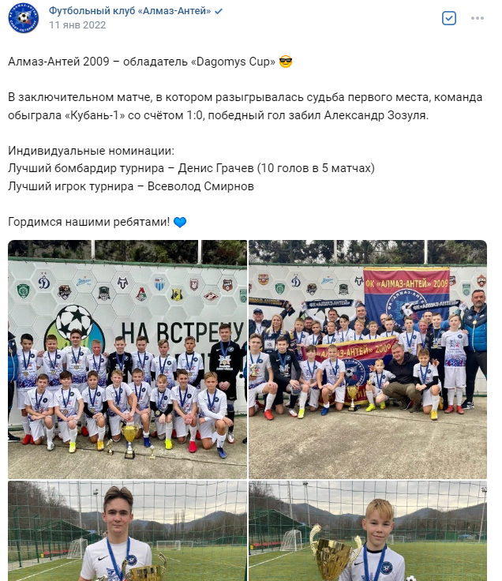
Результаты турнира
Данные взяты с официального сайта турнира:
https://vk.com/fcalmazantey?w=wall-77910877_9009

Slide 4
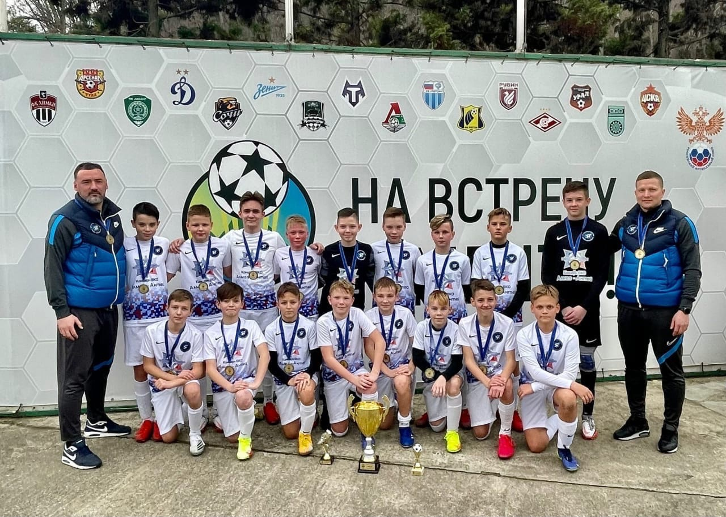
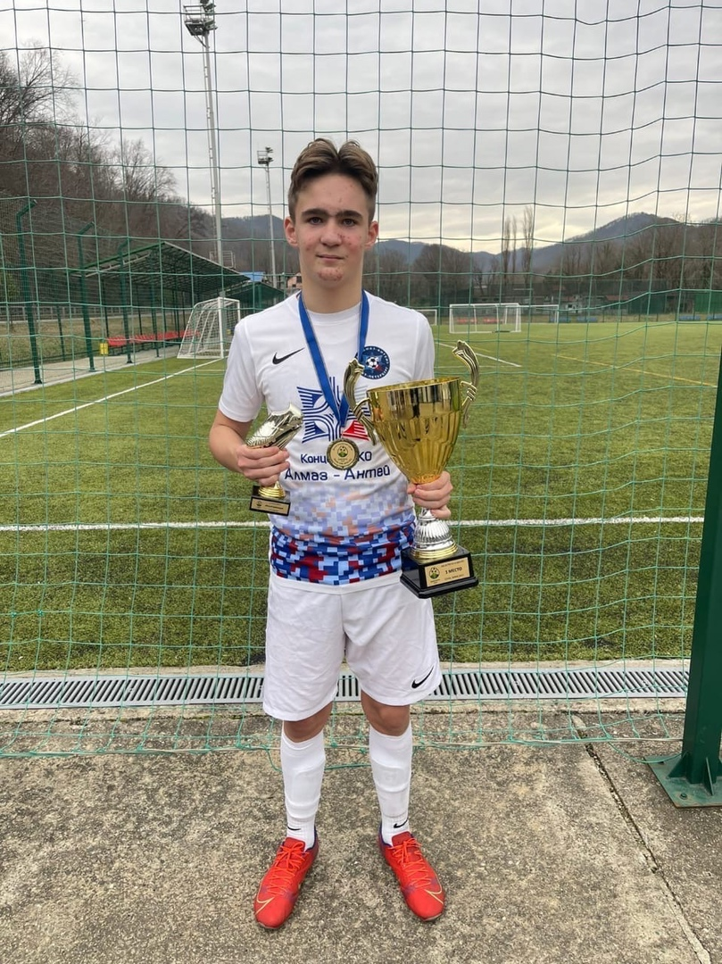
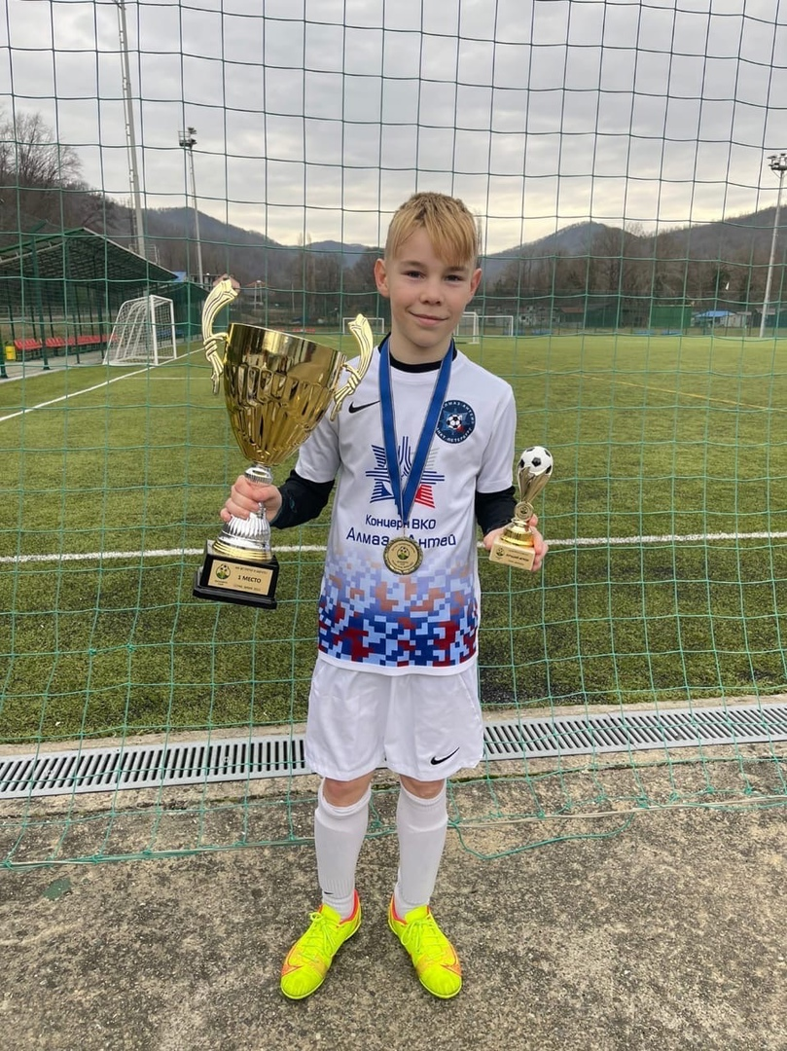
Фотографии взяты из официальной группы в вконтакте «Футбольный клуб «Алмаз-Антей»:
https://vk.com/fcalmazantey?w=wall-77910877_9009

